Slide 1

2.3
CHAPTER
신경망의 톱니바퀴: 텐서 연산

Slide 2
신경망의 톱니바퀴: 텐서 연산
심층 신경망이 학습한 모든 변환을 수치 데이터 텐서에 적용하는 몇 종류의 텐서 연산으로 나타냄
Keras.layers.Dense(512, activation = ‘relu’)
Output = relu ( dot ( W, input ) + b )
#이번 챕터는 선형대수학을 다루지만
수학 기호를 사용하지 않습니다.

Slide 3
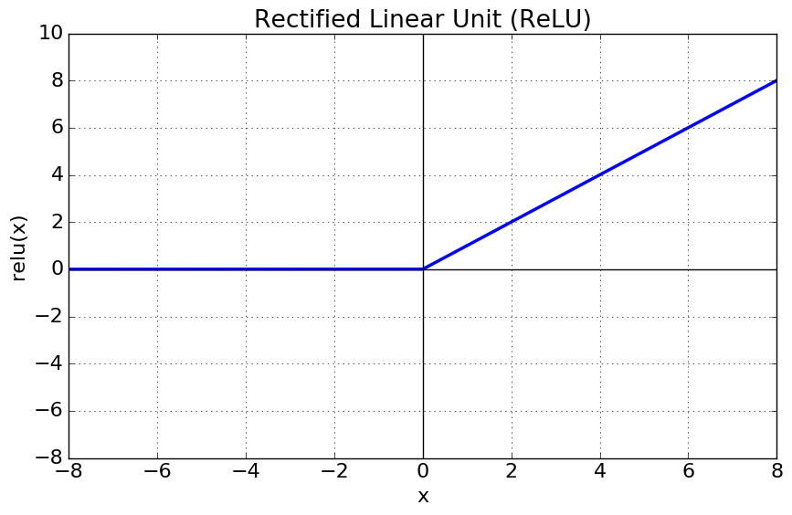
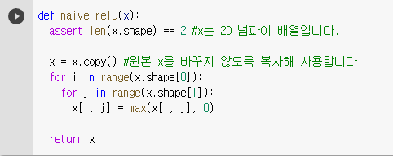
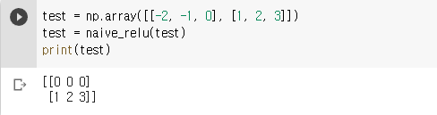
원소별 연산
reul 연산의 수학적 동작

Slide 4
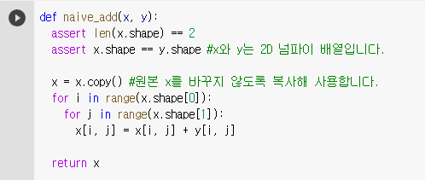
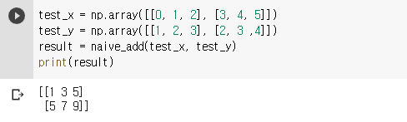
원소별 연산
덧셈 연산의 수학적 동작
[[ (0 + 1), (1 + 2), (2 + 3) ]
[ (3 + 2), (4 + 3), (5 + 4) ]]

Slide 5
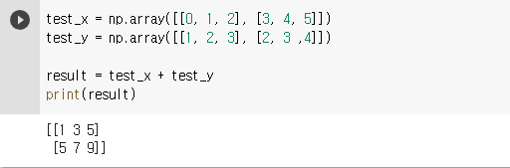
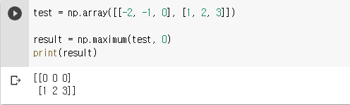
원소별 연산
넘파이 내장 함수 연산
원소별 넘파이 덧셈
이러한 넘파이 연산은 편리하며 빠른 속도로 처리합니다.
원소별 넘파이 렐루 함수

Slide 6
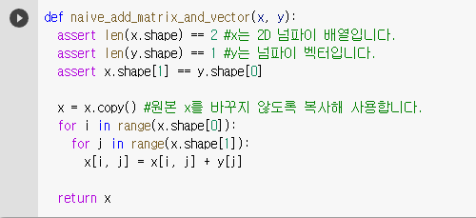
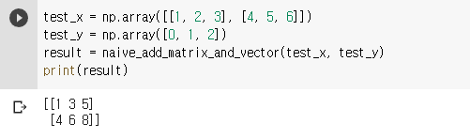
브로드 캐스팅
크기가 다른 두 텐서가 더해질 때
[[ (1 + 0), (2 + 1), (3 + 2) ]
[ (4 + 0), (5 + 1), (6 + 2) ]]
1. 큰 텐서에 맞도록 작은 텐서에 축이 추가됨
2. 작은 텐서가 새 축을 따라 큰 텐서의 크기에 맞도록 반복

Slide 7
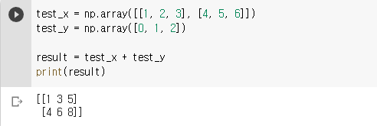
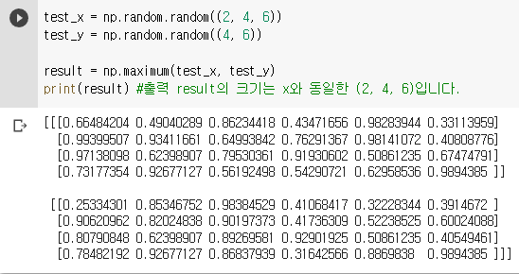
브로드 캐스팅
브로드 캐스팅 또한 넘파이 연산으로 지원
[[ (1 + 0), (2 + 1), (3 + 2) ]
[ (4 + 0), (5 + 1), (6 + 2) ]]

Slide 8
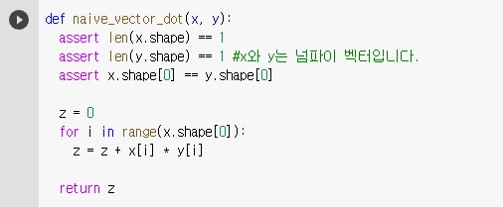
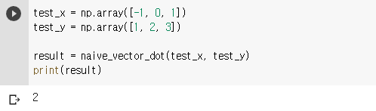
텐서 점곱
벡터와 벡터간 점곱 연산의 수학적 동작
(-1 x 1) + (0 x 2) + (1 x 3)
1. 가장 널리 사용되고 유용한 텐서 연산
2. 원소 개수가 같은 벡터끼리 점곱이 가능

Slide 9
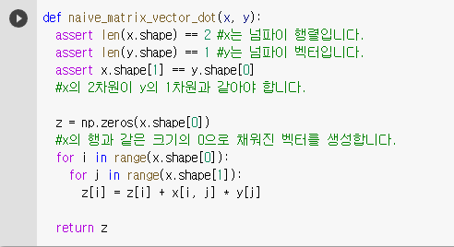
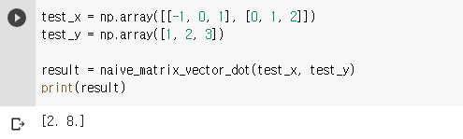
텐서 점곱
행렬과 백터간 점곱 연산의 수학적 동작
[(-1 x 1) + (0 x 2) + (1 x 3),
(0 x 1) + (1 x 2) + (2 x 3)]

Slide 10
텐서 점곱
행렬과 백터간 점곱 연산의 수학적 동작
[(-1 x 1) + (0 x 2) + (1 x 3),
(0 x 1) + (1 x 2) + (2 x 3)]

Slide 11
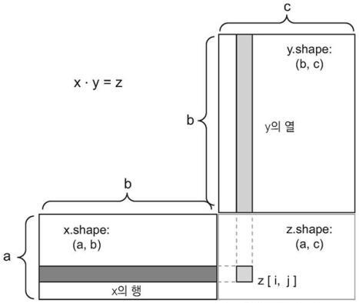
텐서 점곱
행렬과 행렬간의 점곱 연산
행렬 x와 행렬 y를 곱할 때
• x.shape[1] == y.shape[0]일 때 곱할 수 있음
• (x.shape[0], y.shape[1]) 크기의 행렬이 됨

Slide 12
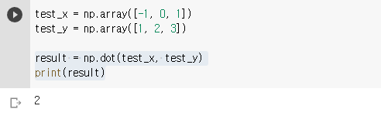
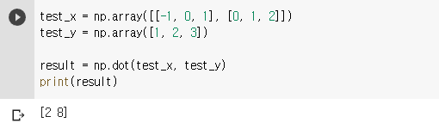
텐서 점곱
텐서 점곱 또한 넘파이 연산으로 지원

Slide 13
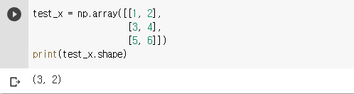
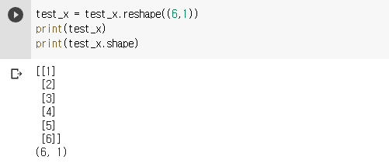
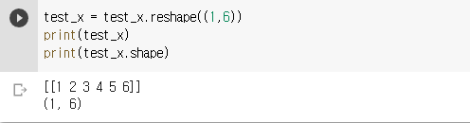
텐서 크기 변환
행렬의 특정 크기에 맞게 행과 열을 재배열
• 원소의 개수는 동일함
• 행과 열을 변환하는 것을 전치라고함

Slide 14
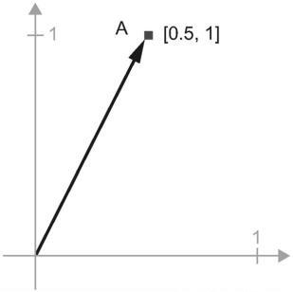
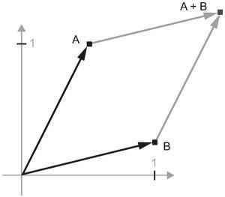
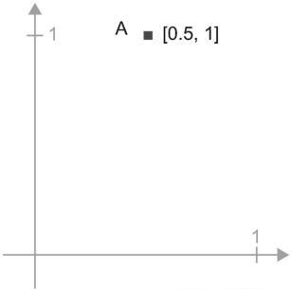
텐서 연산의 기하학적 해석
모든 텐서 연산은 기하학적 해석이 가능
+
=
[1, 0.25]

Slide 15

딥러닝의 기하학적 해석
신경망을 고차원 공간에서 매우 복잡한 기하학적 변환을 하는 것으로 해석
• 기초적인 연산을 길게 연결하여 복잡한 기하학적 변환을 조금씩 분해하는 방식

Slide 16
정리
텐서의 연산
• 동일한 크기의 텐서 덧셈
• 다른 크기의 텐서 덧셈 (브로드캐스팅)
• 텐서들의 점곱 연산
• 행렬의 점곱 연산
• 텐서 크기 변환

